Slide 1


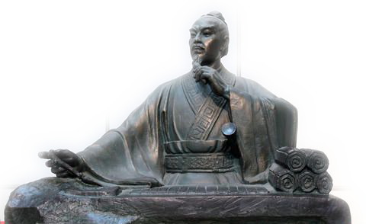

国学文化
唯美古风人物ppt模板

Slide 2




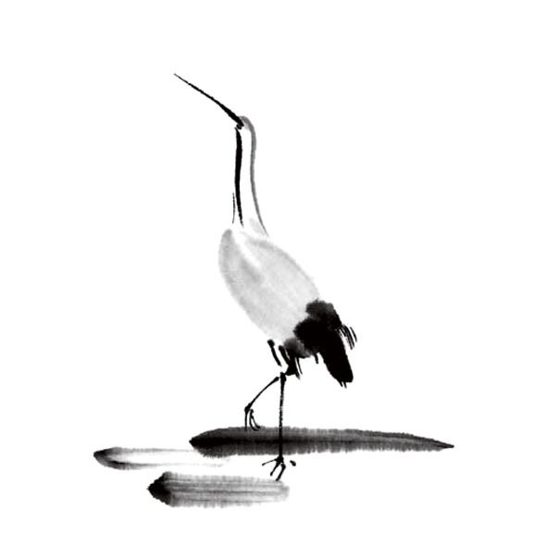




国学概念
国学沿革
儒家思想
国学教育

Slide 3



国学概念
壹
大国学概念
贰
国学概念
叁
国学历史观
肆
国学分类

Slide 4
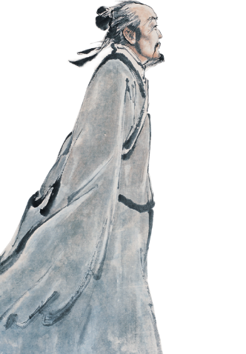

"国学"一词，古已有之。《周礼·春官宗伯·乐师》言:"乐师掌国学之政，以教国子小舞。"《礼记·学记》又曰:"古之教者，家有塾，党有庠，术有序，国有学。"国学"在中国古代，指的是国家一级的学校，与汉代的太学相当，此后朝代更替，"国学"的性质和作用也有所变化。

Slide 5

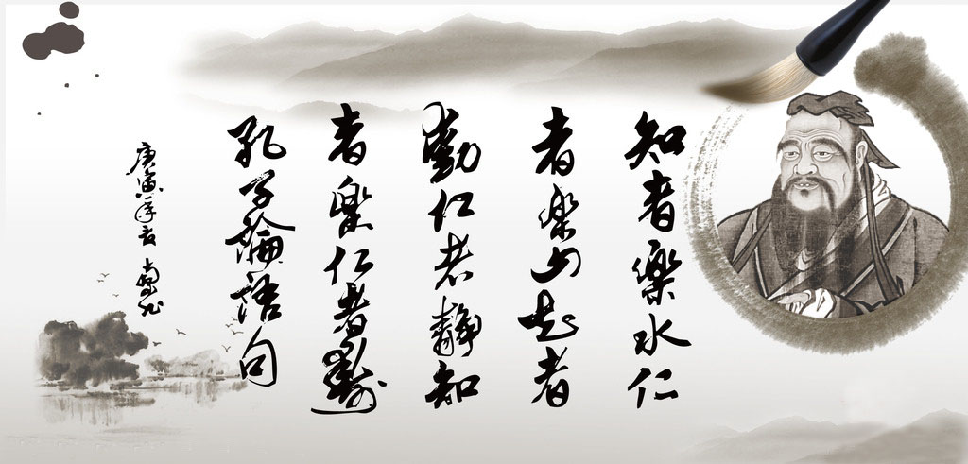
大国学概念
“国学”，顾名思义，中国之学，中华之学。秦砖汉瓦，非秦（有英语China为证）即汉(Han Studies)，自汉代以降，国力鼎盛，海外又称大汉民族之学为“汉学”,考据学虽然证实“汉学”一词至迟在南宋已较常见，狭义所指为两汉时期的经学学术思想,而汉代人研究经学着重于名物、于训诂,后世因称研究经、史、名物、训诂、考据之学为汉学；但海外所指汉学，或者又可理解为汉民族之学，即对中国的研究，尤特指关于对中国的语言文化、文学、历史和风俗习惯的研究，囊括中华六艺五术范畴。

Slide 6
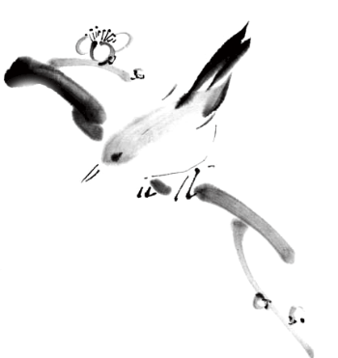

大国学概念
“国学“，更有宽泛的解释。如把百家之术，如儒、释、道、兵、法、墨等百家之说统统收于国学囊中，如此，则五术六艺诸子百家之说，都能统称为“国学”，其中除了佛教是外来宗教，基本全是诞生于中华本土，所以，国学又称为“中国学”、汉学。《史地学报》阐释国学：“国学之为名，本难确定其义。在世界地位言之，即中国学。
六艺
礼、乐、射、御、书、数
五术
山、医、卜、命、相

Slide 7

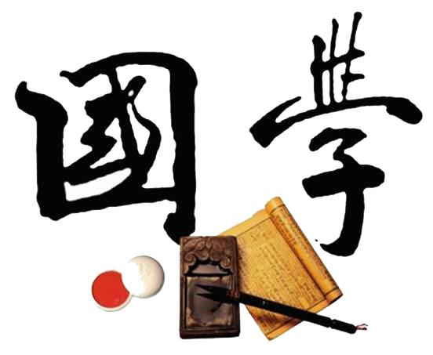
国学概念
国学，可译做“guoxue”（音译）、“Sinology”(意译，指中国学或汉学)。现在一般提到的国学，是指以先秦经学习典及诸子学为根基，涵盖了两汉经学、魏晋玄学、宋明理学和同时期的汉赋、六朝骈文、唐宋诗词、元曲与明清小说并历代史学等一套特有而完整的文化、学术体系。因此，广义上，中国古代和现代的文化和学术，包括中国古代历史、思想、哲学、地理、政治、经济乃至书画、音乐、易学、术数、医学、星相、建筑等都是国学所涉及的范畴。
现在所谓国学，包括中国古代的思想、哲学、科学、技术、历史、地理、政治、经济及书画、音乐、术数、医学、星相、建筑等诸多方面。“国学”之名，始之清末。其时欧美学术进入中国，号为“新学”、“西学”等，与之相对，人们便把中国固有的学问统称为“旧学”、“中学”或“国学”等。

Slide 8




概念的内涵
包括了该文学在当代的指导意义和当代的价值。比如《世界文明史》威尔.杜兰认为：“或许除了《道德经》外，我们将要毁所有的书籍，而在《道德经》中寻找智慧的精妙。”这是国学在当代的生命力和客观影响力，也是国学本身的价值的体现。
现代性
延伸性
包括了持续性和同化性。历代有印度佛学与我国阴阳学说的结合，形成了中国佛学的体系，以及各个学科互相渗透同化。最明显的是不同民族之间的文化融合。
国家性
包括了国家的文化与艺术特征，能够明显区别于他国的文化，具备世界范围内的独特性。而印度的佛学与中国的道德经，有相似点也有明显的区别特征，埃及的太阳文化与中国的阴阳文化既有相似点也有明显差异。
包括了该文化或艺术具有极强的生命力和持续影响力。如儒家自孔子之后，不断出现了朱熹、王阳明等人的丰富和发展，以及在宋朝有“半部论语治天下”的重视，使其影响力及发展显示出强大生命力。
发展性

Slide 9
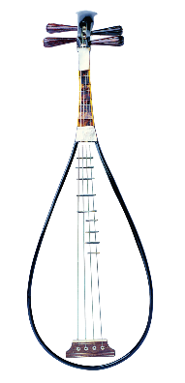
国学历史观
国学是吾十有五而志于学三十而立四十而不惑五十而知天命六十而耳顺七十而从心所欲不逾矩，国学是路漫漫其修远兮吾将上下而求索，国学是油盐酱醋茶，是吃喝拉撒睡，是生老病死故，是衣食住行修，是成人成才成圣成贤，是成长成功成熟大成。
生命国学
自然国学
国学是道生一一生二二生三三生万物，国学是一阴一阳谓之道，国学是天地根是天长地久是天尊地卑，国学是万物负阴而抱阳冲气以为和，国学是生生谓易生生不息是绵绵若存，国学是自然是客观，是伟大的规律，是永恒的真理。
公益国学
家庭国学
国学就是《易经·系辞》里面讲的公益：周乎万物道济天下。国学就是《论语·雍也》里面讲的公益：己欲立而立人己欲达而达人。国学就是《老子》里面讲的公益：以其不自生故能长生。
国学是一家仁一国兴仁一家让一国兴让，国学是家和万事兴家兴财源旺，国学是人的身心落地生根的根据地。

Slide 10
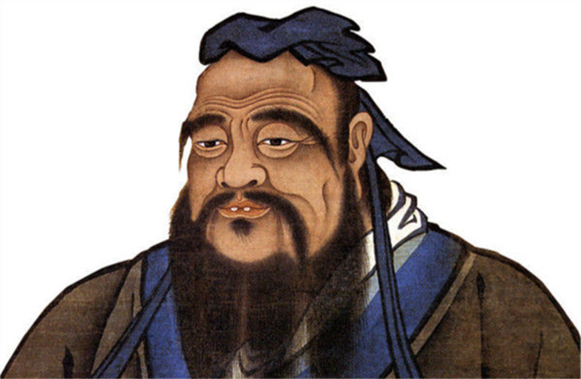

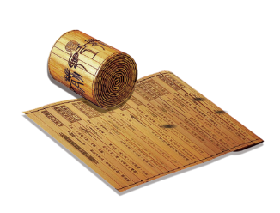
国学分类
以学科分
壹
应分为数理、天文、算学、地理、博物、农学、化学、哲学、史学、宗教学、文学、礼俗学、考据学、伦理学、版本学等，其中自然国学以道家为核心和主流；人文国学以儒家为主流和核心；
贰
以思想分
应分为先秦诸子百家、儒道释三家国教等，道儒两家贯穿并主导中国思想史，墨法两家辅助，其它列从属地位。

Slide 11

国学沿革
壹
西学东渐诞生国学
贰
机构沿革
叁
国学变迁
肆
国学宗旨

Slide 12

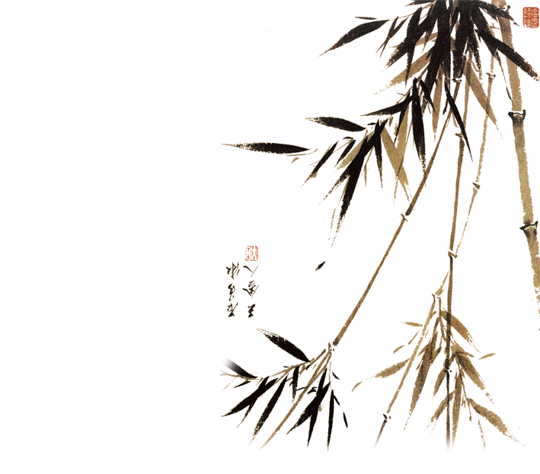
西学东渐诞生国学
“国学”一说，产生于西学东渐、文化转型的历史时期。深究国学的本名原意，原指国家学府，如古代的太学、国子监。单纯的说国学，乃独指经、史、子、集部的语言文字经典训诂学问。自西学东渐、文化分流转型以来，为区别于西学，时人把我国的“六艺、五术”“诸子百家”统统称之为“国学”，西学繁衍于东土，东学式微，现代自五四以来的新青年运动前后，一些国学大师们，为保护国学而开始和西学论战，西学派认为全盘接受西学，而国学家们则誓死保卫祖宗们留下的五千年菁华文化。

Slide 13
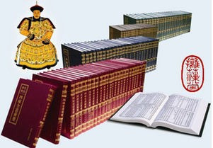
机构沿革
国学清代以后专注人文学术，如《四库全书》，分为经、史、子、集四部，但以经、子部为重，尤倾向于经部；民国后承续清代，以国学大师章太炎《国学讲演录》所分，则分为小学、经学、史学、诸子和文学。章太炎在其《国学概论》中称：国学之本体是经史非神话、经典诸子非宗教、历史非小说传奇；治国学之方法为辨书记的真伪、通小学、明地理、知古今人情的变迁及辨文学应用。传统国学《四库全书》是中国古代最大的丛书，编撰于乾隆年间，由当时的纪晓岚、王念孙、戴震等等一流学者完成。“四库”指经、史、子、集四部，“全书”指所收都是全本。

Slide 14

国学变迁
"庐山国学"
"白鹿洞书院"
"西学东渐"
唐代贞元中，李勃隐居读书于庐山白鹿洞，至南唐时，在其遗址建学馆，以授生徒，号为"庐山国学"(亦称"白鹿洞国学"、"庐山国子监"、"庐山书堂"等)，首次使用了"国学"这一概念。
到宋代，又改称"白鹿洞书院"，为藏书与讲学之所。宋代书院兴盛，涌现出白鹿、石鼓(一说嵩阳)、睢阳和岳麓四大书院。"国学"这一概念的使用，与"国医"是一样的。"国医"即国家的医学，"国学"自然亦即国家的学术了。
真正把"国学"同诸多"外学"相提并论，即作为一门统揽中国学术的概念提出来，则是在西学东渐、我国社会和学术文化处于空前转型的二十世纪初。

Slide 15

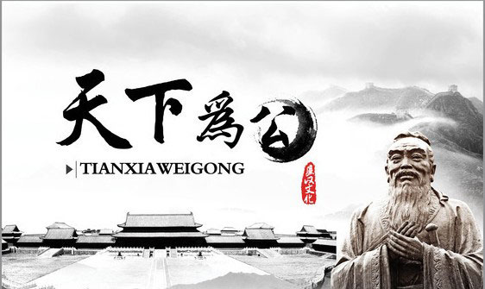
国学宗旨
乃是‘为天地立心，为生民立命，为往圣继绝学，为万世开太平’。“国学”应包括五术、六艺、诸子百家之说。其中诸子百家，包括“儒、释、道、刑、名、法、墨”等等各家，乃是“为天地立心”之学；其中六艺，包括“礼、乐、射、御、书、数”，在古代，“六艺”中礼、乐、射、御，称为“大艺”，是贵族从政必具之术，贵族子弟在太学阶段要深入学习；书与数称为“小艺”，是民生日用所需之术，是在古代“小学”阶段的必修课，乃是“为生民立命"之术；其中五术，乃是 “为往圣继绝学”、“究天人之际”关系的学问，包括“山、医、卜、命、相”等。

Slide 16

儒家思想
壹
儒家学派创始人
贰
儒家的伦理思想
叁
儒家"五常"
肆
分类和代表著作

Slide 17
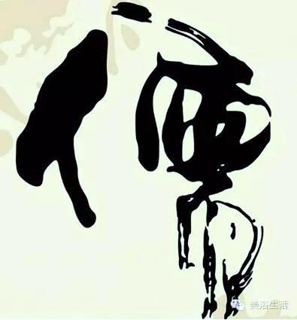
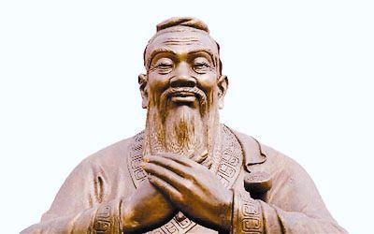
儒家学派创始人
孔子：名丘，字仲尼，春秋末期鲁国人。是我国古代伟大的思想家和教育局，儒家学派创始人，世界最著名的文化名人之一。编撰了我图第一部编年体史书（春秋）（论语）是儒家经典之一，是记录孔子及其弟子言行的语录体书。它以语录体和对话文体为主，记录了孔子以及弟子言行，几种体现了孔子的政治主张、伦理思想、道德观念及教育原则等。它于《大学》、《中庸》、《孟子》合称为《四书》。通行本《论语》共二十篇。

Slide 18

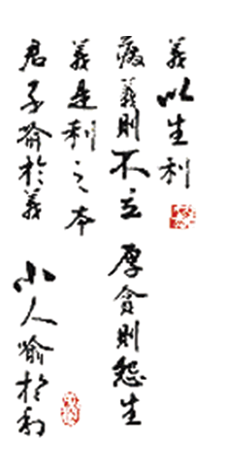
儒家的伦理思想
"仁义礼智信"为儒家"五常"，孔子提出"仁、义、礼"，孟子延伸为"仁、义、礼、智"，董仲舒扩充为"仁、义、礼、智、信"，后称"五常"。这"五常"贯穿于中华伦理的发展中，他与五行说"金木水火土"，古人创作的"梅花篆字"梅报五福(平安、健康、幸福、快乐、长寿)成为中国价值体系中的最核心因素。三字经之中的"曰仁义，礼智信。此五常，不容紊。"

Slide 19

儒家"五常"
智
义
信
仁
礼

Slide 20

儒家"五常"
何谓礼?
何谓仁?
礼者，示人以曲也。己弯腰则人高，对他人即为有礼。因此敬人即为礼。
古之礼，示人如弯曲的谷物也。只有结满谷物的谷穗才会弯下头，礼之精要在于曲。
仁者，仁义也。指在与另一个人相处时，能做到融洽和谐，做到关照，即为仁。
仁者，易也。凡事不能光想着自己，多设身处地为别人着想，为别人考虑，做事为人为己，即为仁。
儒家重仁，仁者，爱人也。简言之，能爱人即为仁。
"五常"
何谓智?
智者，知道日常的东西也。把平时生活中的东西琢磨透了(也包括所学的知识琢磨透了)，就叫智。
观一叶而知秋，道不远人即为此。
何谓义?
义者，人字出头，加一点。在别人有难时出手出头，能舍，帮人一把，即为义。
古字义，离不开我，用我身上的王去辨别是非，在人家需要时，及时出手，帮人家一两下，即为义。
何谓信?
信者，人言也。远古时没有纸，经验技能均靠言传身教。那时的人纯真朴素，没有那么多花花肠子，故而真实可靠。

Slide 21
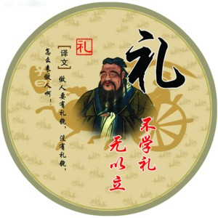

经部—儒学经典
分类
书目
经部分为“易类”、“书类”、“诗类”、“礼类”、“春秋类”、“孝经类”、“群经总义类”、“四书 类”、“乐类”、“小学类”“石经类”、“汇编类”，主要是儒家经典和注释研究儒家经典的名著。
重要书目如： 《周易》、《尚书》、《周礼》、《礼记》、《仪礼》、《诗经》、《春秋左传》、《春秋公羊传》、《春秋谷梁传》、《论语》、《孝经》、《尔雅》、《孟子》。还有《大学》、《中庸》。

Slide 22
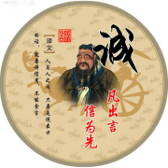
史部—各种体裁历史著作
分类
书目
史部分为“正史类”、“编年类”、“纪事本末类”、“别史类”、“杂史类”、“诏令奏议类”、“传记类”、“史抄类”、“载记类”、“时令类”、“地理类”、“职官类”、“政书类”、“目录类”、“史评类”、“汇编类”
重要书目如：《史记》、《汉书》、《后汉书》、《三国志》、《资治通鉴》、《战国策》、《宋元明史纪事本末》等等。

Slide 23
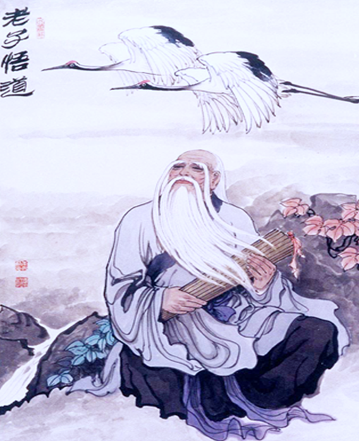
子部—诸子百家及释道宗教著作
分类
书目
子部分为“儒家类”、“兵家类”、“法家类”、“农家类”、“医家类”、“天文算法类”、“术数类”、“艺术类”、“谱录类”、“杂家类”、“类书类”、“丛书类”、“汇编类”、“小说家类”、“释家类”、“道家类”、“耶教类”、“回教类”、“西学格致类”
重要书目如：《老子》、《墨子》、《庄子》、《荀子》、《韩非子》、《管子》、《尹文子》、《慎子》、《公孙龙子》、《淮南子》、《抱朴子》、《列子》、《孙子》、《山海经》、《艺文类聚》、《金刚经》、《四十二章经》等等。

Slide 24
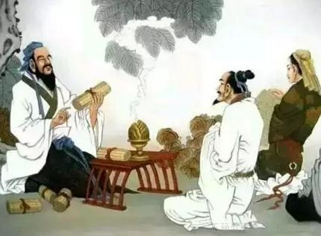
集部—诸子百家及艺术、谱录
分类
书目
集部分为“楚辞类”、“别集类”、“总集类”、“词曲类”、“闺阁类”
重要书目如：《楚辞》、《全唐诗》，《全宋词》，《乐府诗集》、《文选》、《李太白集》、《杜工部集》、《韩昌黎集》、《柳河东集》、《白香山集》等等。

Slide 25

国学教育
壹
国学教育
贰
国学教育的意义
叁
开展国学教育
肆
当代价值

Slide 26

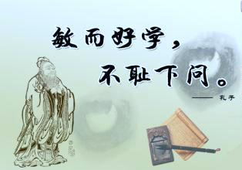
国学教育
在大学里设立国学学位，有人说“国学学位”的定位本身就十分模糊，其实，国学包括哪些领域和范围本身并不模糊。国学分为小国学圈与大国学圈，小国学圈仅仅限于经部、史部、子部、集部，大国学圈则囊括五术、六艺、诸子百家之说。国学随着西学渐淫东学式微之际经波澜起伏而日渐风起云涌，走到今日实属不易，国学是伴随中国传统文化而生长的、伴随中国历史而发展的。在21世纪的今天，国学教育除了传统的吟诵践习之外，以北京市老百姓国学会为代表的国学机构，采用了更多百姓喜闻乐见的形式，扩充了国学的内容，丰富了国学的表现形式，使国学教育走进了寻常百姓家。

Slide 27


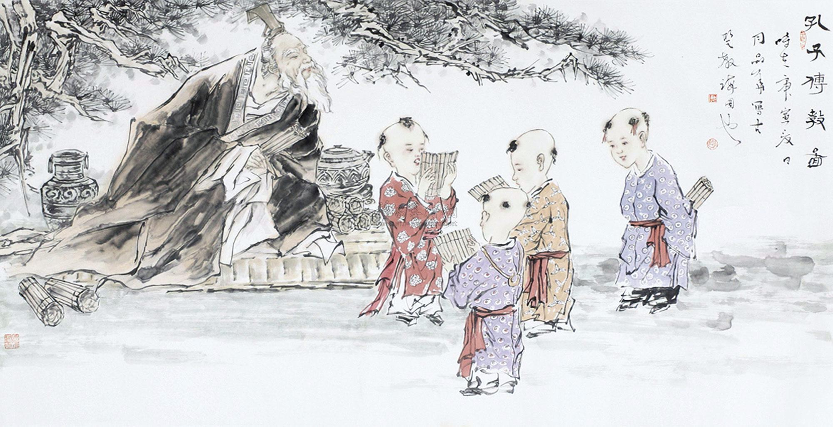
国学教育的意义
国学可以启迪孩子的天性，亦作用于成人。国学，教给了老师和孩子们更多的宽容和理解。中国传统文化是由儒、释、道三家，文、史、哲三科，天、地、人三学合构而成。在这种传统文化基础上孕育出来的传统人文精神，主要体现在三个方面：在人与自然的关系上，顺自然而以人为本；在人与社会的关系上，循人伦而以和为本；在人与自我的关系上，重体验而以乐为本。处于这种精神熏陶之下的中国古代知识分子，逐渐形成了“为天地立心，为生民立命，为往圣继绝学，为万世开太平”的使命意识，“居庙堂之高则忧其民，处江湖之远则忧其君”的忧患意识，“穷则独善其身，达则兼济天下”的济世情怀，“天下兴亡，匹夫有责”的社会责任，“修身齐家治国平天下”的人生路向和“天人合一”的终极理想。

Slide 28


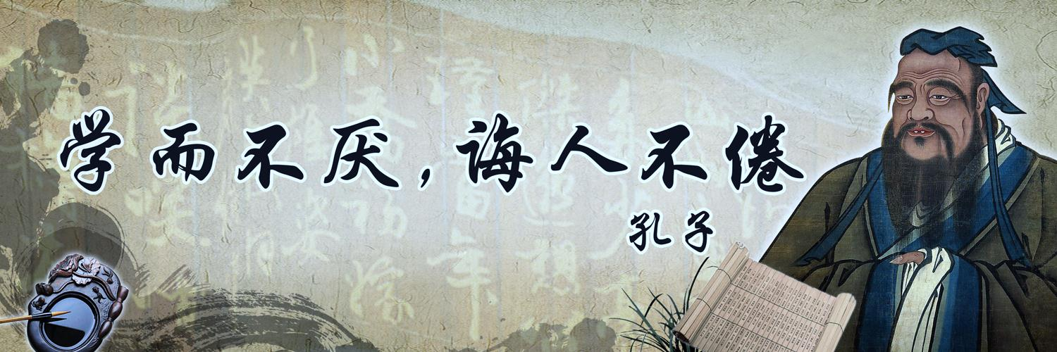
开展国学教育
国学经典，是蕴涵常理常道、教导人生常则常行的书 。让孩子在最宝贵的年龄读最有价值的书。儿童学习经典，就如同师从贤哲，从人生的第一步就站在文化巨人的肩膀上，从高起点展开人生。国学不仅可以丰富孩子的文化知识，奠定孩子的人文底蕴，而且可以培养孩子良好的道德品质，提升孩子的儒雅、淳静气质，为孩子以后的“薄发”，蓄积力量
我们对孩子科学的引导，是希望孩子在生活中秉承孔子的仁义精神，学会谦和待人、谨慎待己、勤学好问这样的优良品行。我们从积极正面的方向来培养孩子对国学的热爱，并非是机械地恢复旧学，而是希望教会孩子做人的道理，培养他们的刚健人格，使他们成为内外兼修的中国少年、未来精英。

Slide 29

当代价值
壹
肆
叁
贰
伍
重振国学，对于唤起文化自觉，恢复文化自信，实现文化认同，增强民族凝聚力，具有重要的意义；
对于提升中国的国际影响具有重要意义；
对于治国理政具有重要的借鉴意义；
可提高国人的道德水准，提高个人的文化素养，提高国民的精神生活水平，对建设和谐社会具有重要的意义；
对促进马克思主义中国化，形成中国特色的马克思主义，完善中国特色的社会主义理论体系具有重要意义。

Slide 30
谢谢欣赏
弘扬传统文化，传承国学经典

